Slide 1


Core4Drive
チームメンバー
DUONG MANH
住友 優大
NGUYEN LOC
NHKANGZAUNAW

Slide 2
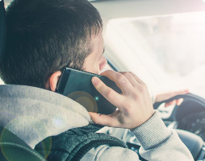
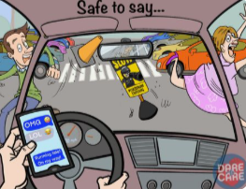
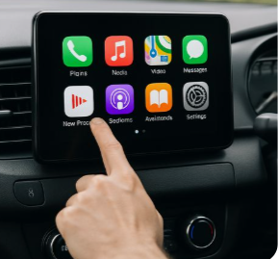
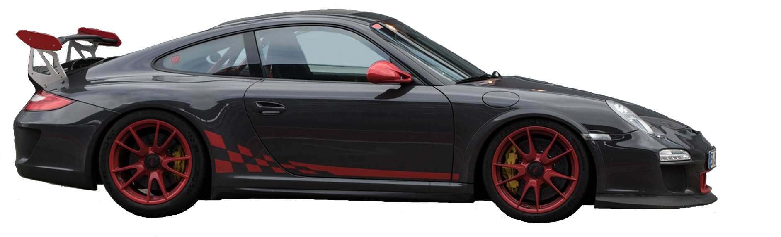
背景
交通事故防止への社会的ニーズの高まり
自動車へのAI技術導入の加速
リアルタイムな危険検知の重要性
ドライバー支援システムの需要増加

Slide 3
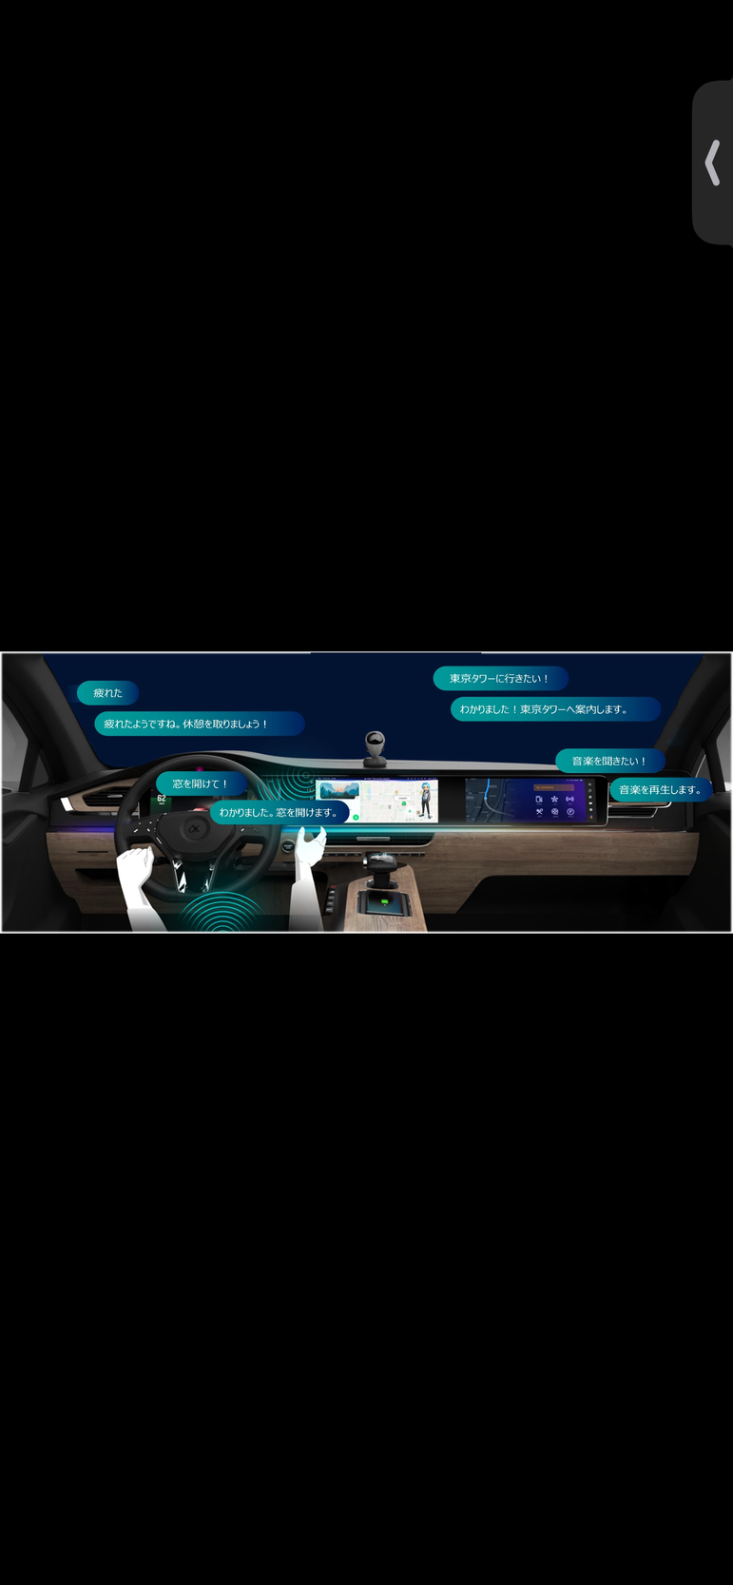
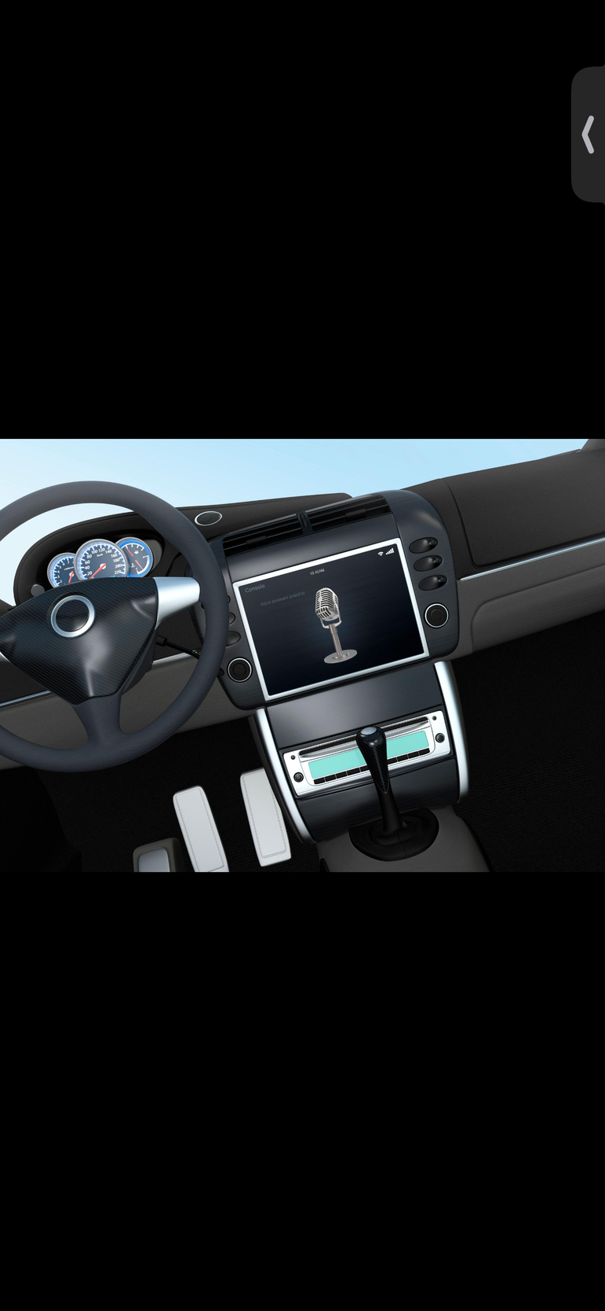
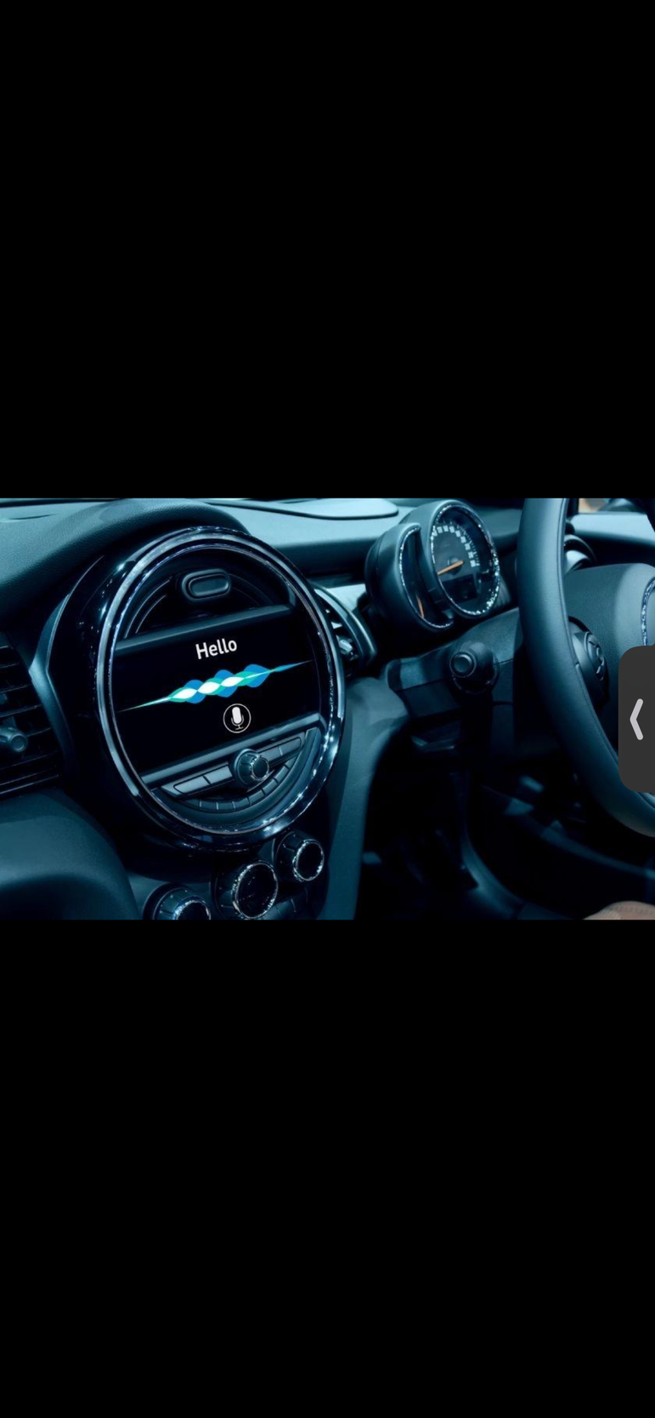
目的
本システムの目的は、速度・加速度・ジャイロセンサー・周辺状況などのデータをAIで統合解析し、「注意」「高リスク」「危険」の段階的な警告表示と音声通知によってドライバーを支援し、交通事故の防止と安全運転の実現を目指すことです。

Slide 4

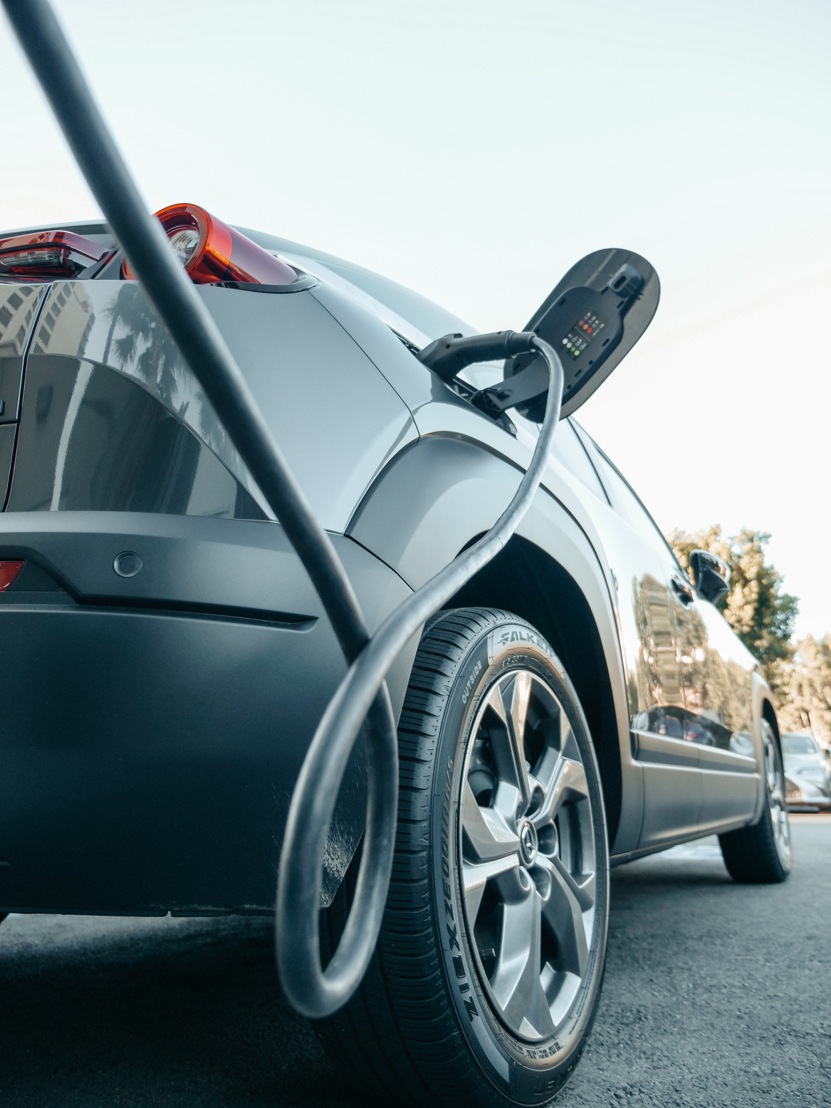
システム構成・入力データ
機能
センサー入力
車両データ
速度・加速度センサー
速度・急加速・急減速のデータをリアルタイムで収集・解析する。
AI解析
ジャイロセンサー
ジャイロセンサーで車体のブレや傾きを検知し危険度を判定する。
危険度判定
表示
周辺状況センサー
カメラや近接センサーで周辺状況を把握し総合判定に反映する。
AI危険判定エンジン
AIが全データを統合し「注意」「高リスク」「危険」を段階判定する。
警告・通知機能
段階的な警告表示（注意・高リスク・危険）と音声による注意喚起でドライバーを支援する。

Slide 5
Neuro Driver
特徴
・
設計の工夫
マルチセンサーとAIによる総合危険判定
段階的警告による直感的なドライバー支援
将来の拡張性（V2V・自動ブレーキ・クラウド学習）
速度・急加速・急減速・ジャイロセンサー・周辺状況など複数のデータをAIで統合し、リアルタイムに総合的な危険度を判定することで高精度な支援を実現する。
「注意」「高リスク」「危険」の3段階で警告表示を行い、音声による注意喚起も組み合わせることで、ドライバーが状況を瞬時に把握できる設計となっている。
将来的には車両間での危険情報共有（V2V）、自動ブレーキ支援、AIによる運転傾向分析、クラウドを活用した学習機能などへの発展を視野に入れている。

Slide 6
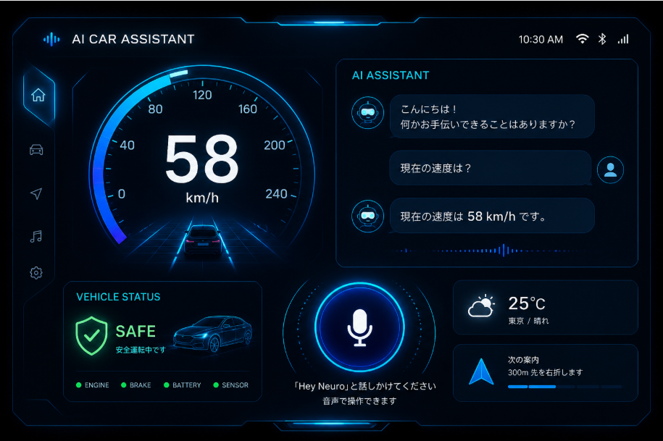
UI
デモ

Slide 7
0
V2V車両間通信システム
RCカーを用いた走行データ取得と
iPadによるリアルタイム表示デモ
U-22展示・発表デモ

